Slide 1
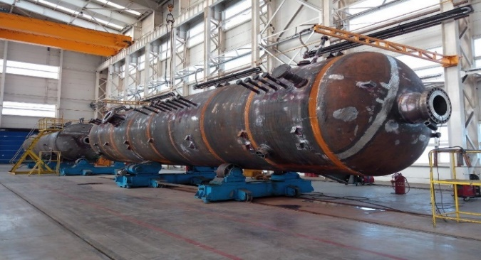
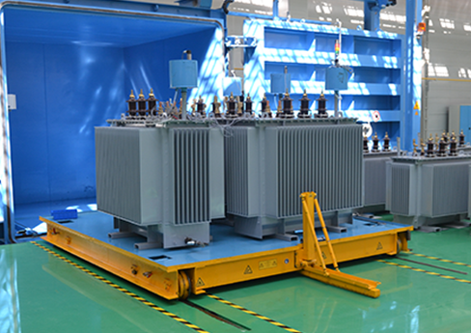
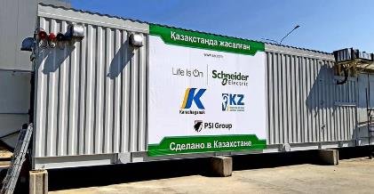
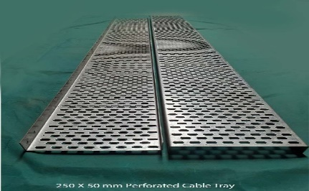
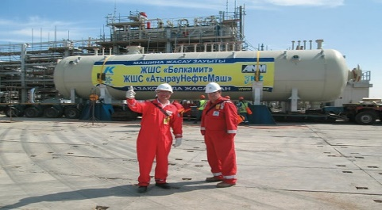
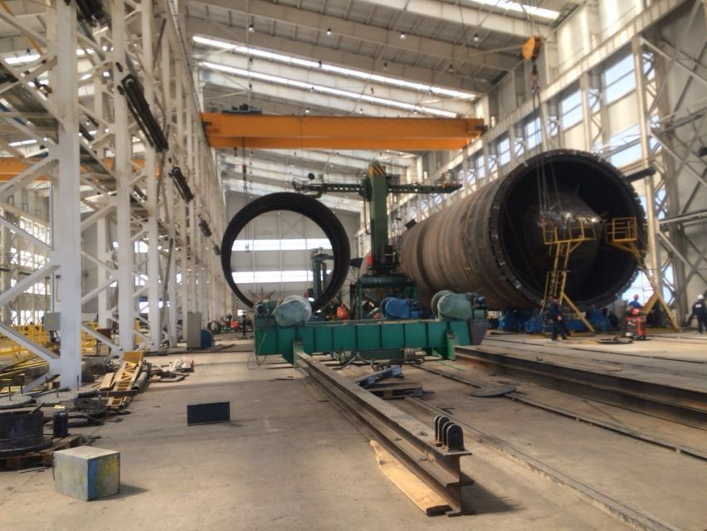
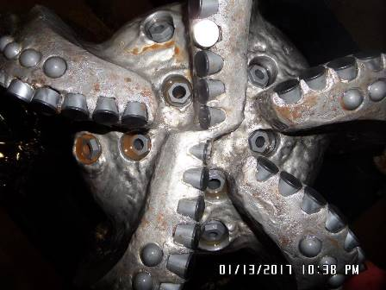
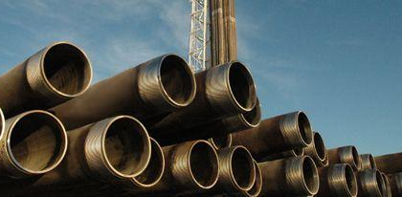
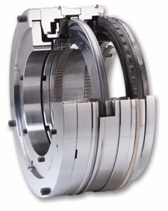
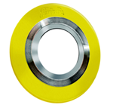
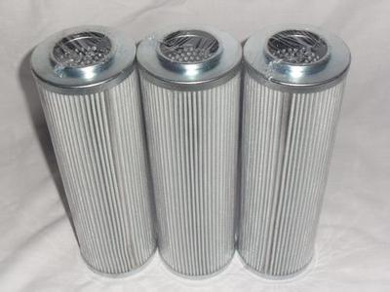
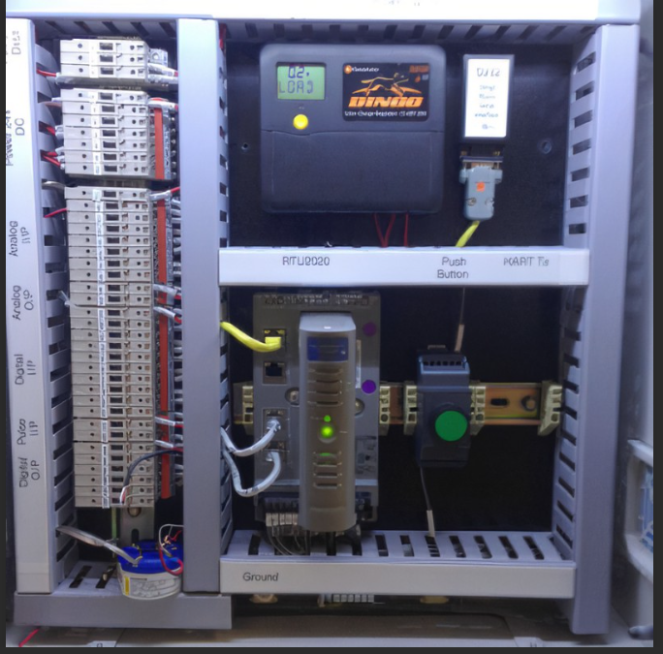
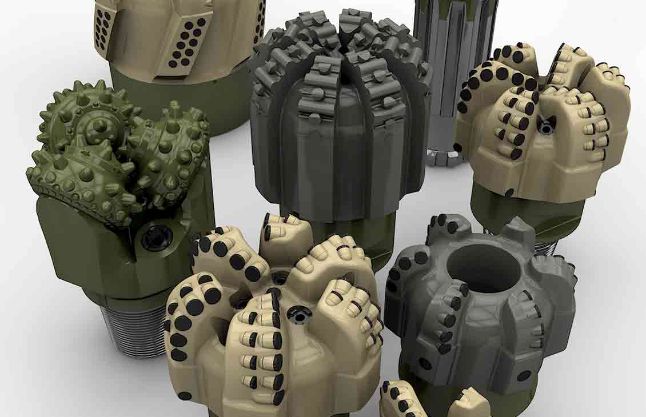
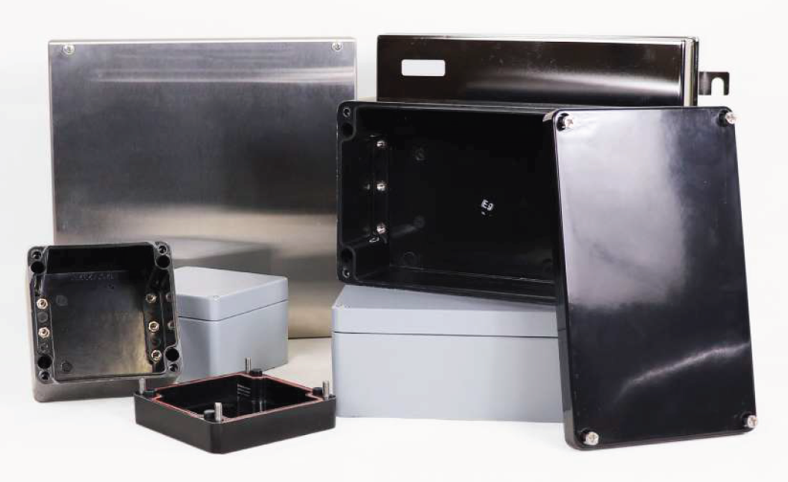
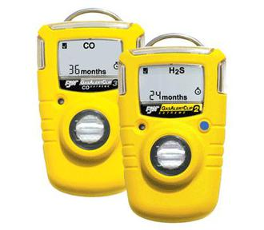
УСПЕШНЫЕ ПРИМЕРЫ ЛОКАЛИЗАЦИИ ТОВАРОВ
Толстостенные сосуды высокого давления
Электрооборудование
Модульные подстанции
Кабельные лотки
3-х фазный сепаратор
Колонна осушки газа
16-дюймовые буровые долота
Нефтепромысловые трубы
Трубная продукция (Фланцы)
Прокладки
Фильтры
Дистанционные телеметрические блоки
17 1/2-дюймовые буровые долота
Распределительные коробки
Детекторы H2S
КОНФИДЕНЦИАЛЬНАЯ КАРАЧАГАНАК ПЕТРОЛИУМ ОПЕРЕЙТИНГ Б.В.

Slide 2
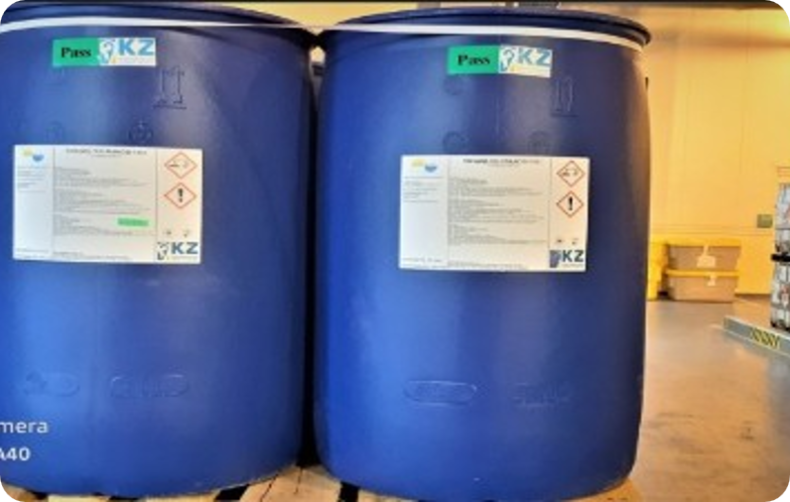
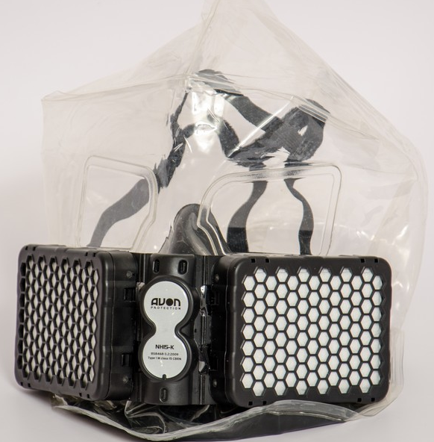
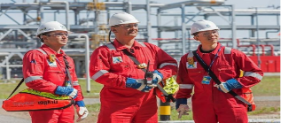
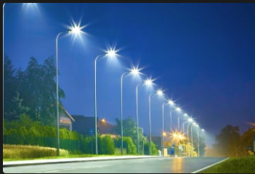
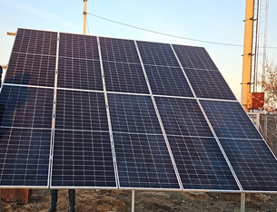
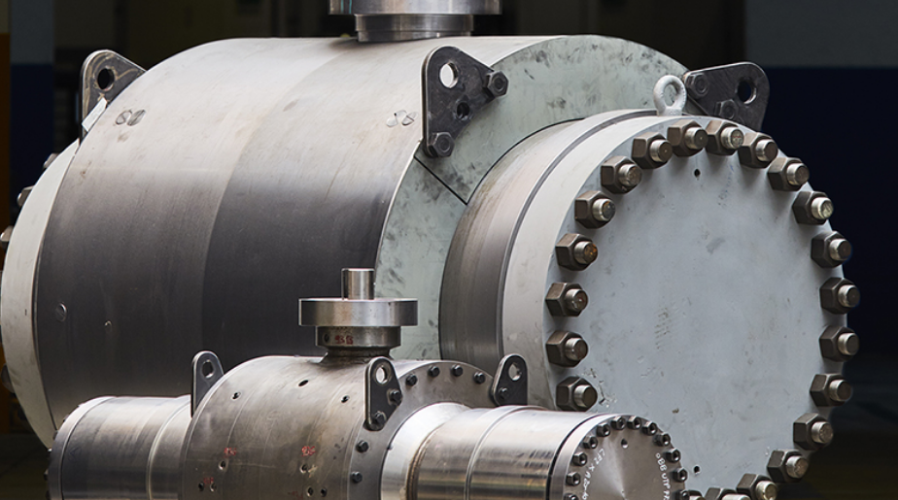
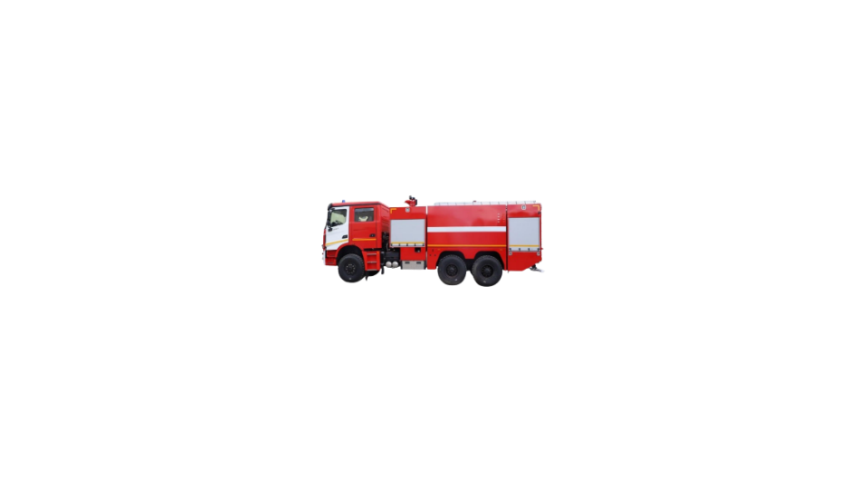
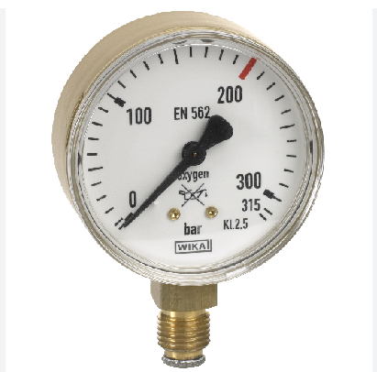
УСПЕШНЫЕ ПРИМЕРЫ ЛОКАЛИЗАЦИИ ТОВАРОВ
Химикаты
Аварийный капюшон (Самоспасатели)
СИЗ (Средства Индивидуальной Защиты)
Светодиодные лампы
Солнечные панели
Манометры
Клапаны
Пожарная машина
КОНФИДЕНЦИАЛЬНАЯ КАРАЧАГАНАК ПЕТРОЛИУМ ОПЕРЕЙТИНГ Б.В.

